Slide 1
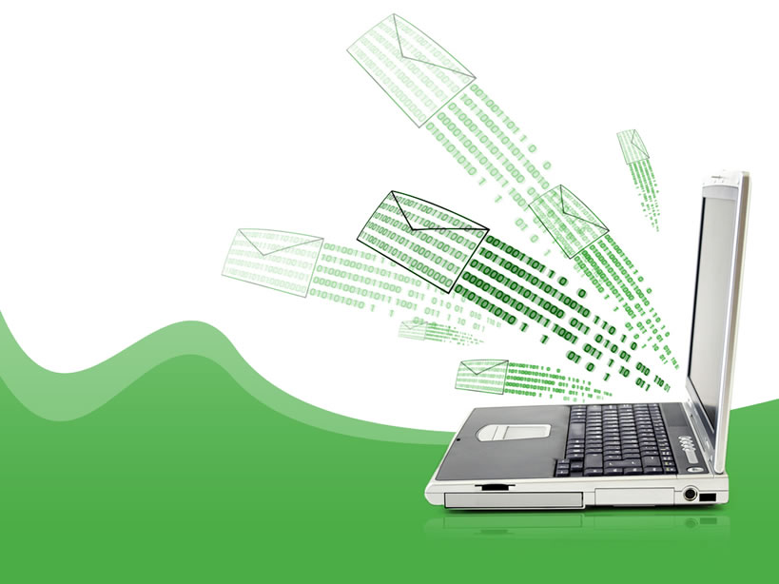
基于浏览器的摄像头互动探究
陈远峰
移动多媒体与NGN实验室

Slide 2

进展情况
时间：2013.11.22-2013.11.28
进展
1.内容
搜索体验分类已经实现的基于浏览器互动的Demo
2.方式
(1)在谷歌的web实验demo库中输入webcam关键词，找到相关demo
网址：http://www.chromeexperiments.com/
(2)在火狐mdn中按照技术分类，寻找video分类，逐一进行体验
网址：https://developer.mozilla.org/en-US/demos/
(3)在欧朋浏览器实验demo库中寻找
网址：https://developer.mozilla.org/en-US/demos/
(4)在主流托管开源代码服务器上，搜索相关关键词
网址：https://github.com/ （github）http://sourceforge.net/（sourceforge）
https://code.google.com/intl/zh-CN/ （google code)
(5)在各大搜索引擎中搜索相关关键词,如webcam,javascript,getusermedia,video等

Slide 3
demos1
1.通过摄像头拍照，将拍摄后的照片进行效果处理
http://webcamtoy.com/app/?app=html5&ref=ce
2.直接对摄像头影像进行效果处理
https://developer.mozilla.org/en-US/demos/detail/gifmetv/launch
http://william.hoza.us/timewarp/ 对影像各种特效处理
http://www.airtightinteractive.com/demos/js/webcammesh/
3.对摄像头影像进行图像识别，检测，进而发生运动
https://developer.mozilla.org/en-US/demos/detail/movejs
https://developer.mozilla.org/en-US/demos/detail/transition-reader/launch 根据环境光线亮度调整网页背景颜色，使之符合周围环境
https://developer.mozilla.org/en-US/demos/detail/get-motion-media/launch 通过手掌触摸各色球形，获得积分，类似于kinect的舞蹈游戏
http://www.soundstep.com/blog/experiments/jsdetection/ 隔空弹风铃
http://wc.alloyteam.com 墙来了，区域面积识别，加入社交
http://www.karenlabs.com/music/#.Upbpq9LUNm0基于浏览器摄像头打Beatbox

Slide 4
demos2
4.基于摄像头的增强现实Demo
https://developer.mozilla.org/en-US/demos/detail/optical-flow-effects/launch 将影像和虚拟的雪花混合在一起
https://developer.cdn.mozilla.net/media/uploads/demos/a/b/abrie/3840d79fc8334a2711e23fd142f326c2/an-ar-game_1369947380_demo_package/index.html
https://developer.cdn.mozilla.net/media/uploads/demos/b/l/blunderboy/d676e82adbe1c7d093ea17790b04eed2/memorizer_1369635256_demo_package/index.html

Slide 5
demos3
5.基于摄像头制作gif效果的图像
https://developer.mozilla.org/en-US/demos/detail/gifmetv
http://www.uglitch.com/webglitcher/
6.基于摄像头影像实时抠像
https://developer.mozilla.org/en-US/demos/detail/js-chromakey/launch
Create a dynamic chroma key effect with your camera
7.双向实时聊天
https://developer.cdn.mozilla.net/media/uploads/demos/d/e/dennismartensson/c07bd916b47fedaf9a30a3cc87938dae/webrtcio_1369430765_demo_package/index.html
8.跟踪类的一些demo
http://webdesign.maratz.com/lab/responsivetypography/ （根据头像远近调整文字的大小，使之适应人的阅读，简单的说是网页字体近小远大）
http://www.chromeexperiments.com/detail/head-coupled-3d-transforms/?f=
http://tron.ebaumstein.com/

